Slide 1

ORANGE G7
INNOV
MIGRATION DES INFRASTRUCTURES IT VERS UNE SOLUTION DE TYPE SDDC

Slide 2









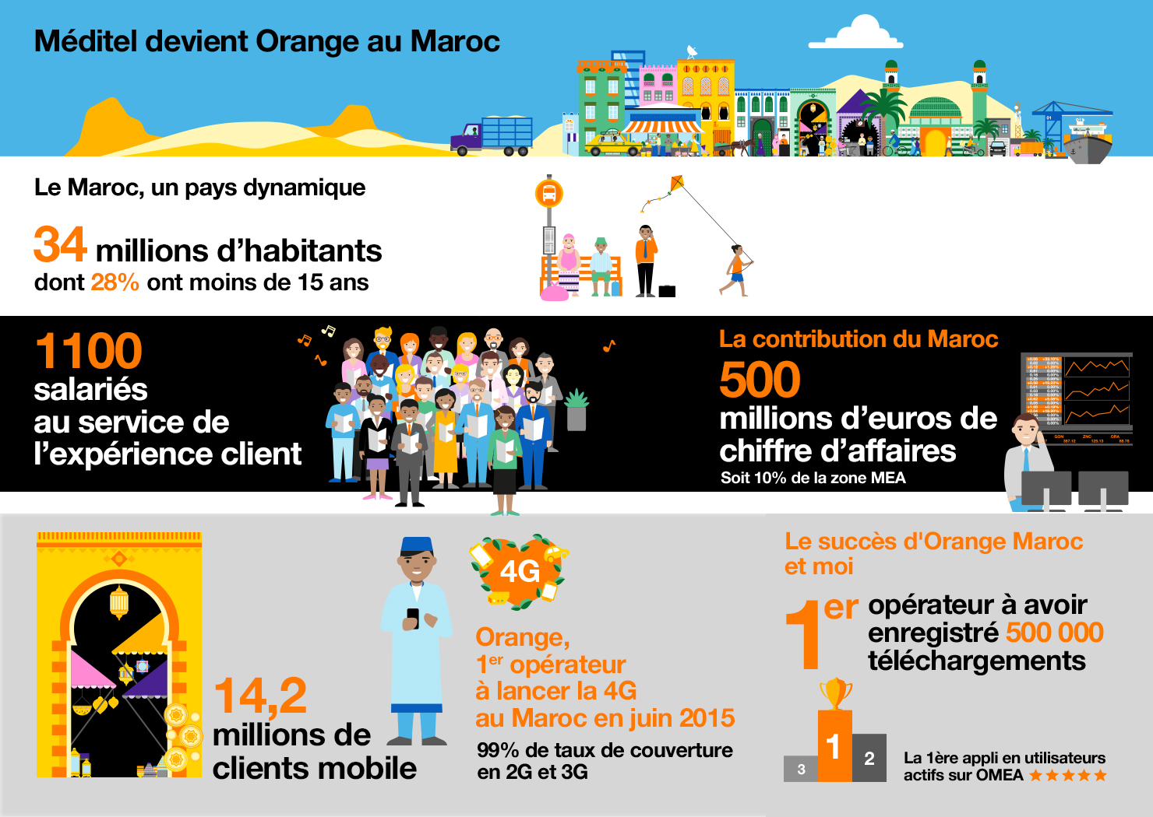

Orange G7 en quelques chiffres
560
millions d’euros de chiffre d’affaires
15,6 millions
de clients mobile
Plus de 2,8 millions
de fans sur Facebook
34,7 millions
Téléchargements
de l’application
ORANGE 7 Mobile
1,7 millions
utilisateurs actifs mensuels
Plus de 1 100
collaborateurs
Plus de 2 millions
d’utilisateurs uniques sur OrangeG7.Com tous les mois
+ de 5 000
antennes
631 363
followers sur Twitter
350
boutiques
Top employeur 2018/ 2019/
2020
1er opérateur à lancer la 4G au Maroc
8 000 km
de fibre optique

Slide 3
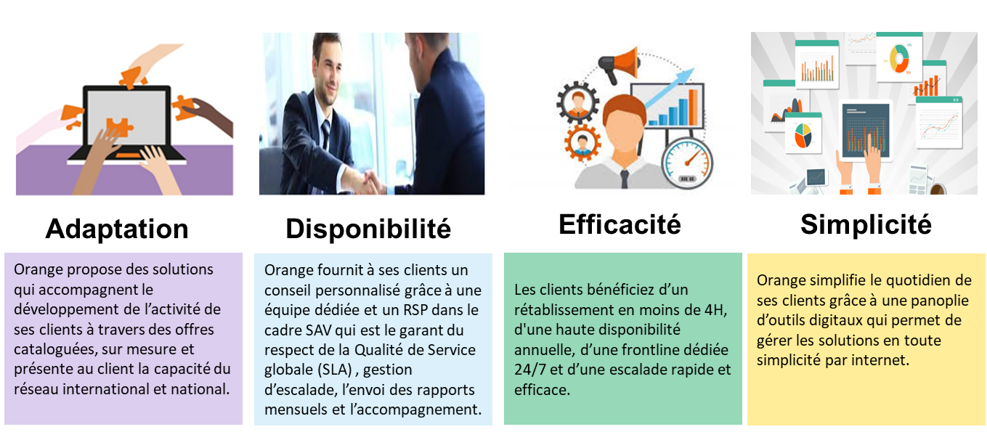
Orange s’engage
Orange G7 en quelques mots

Slide 4
Notre stratégie de développement
Offrir une connectivité enrichie
Nos clients sont connectés partout et tout le temps. Leurs besoins nécessitent un réseau de qualité optimale et un large choix de contenus personnalisés. Ainsi, nous investissons plus de 15 milliards d’euros dans nos réseaux afin de les moderniser et de développer le très haut débit fixe et mobile. Avec les meilleurs fournisseurs, nous proposons une offre enrichie de services et de contenus.
Accompagner la transformation du client entreprise
La révolution digitale conduit nos clients entreprises à innover toujours plus et à faire évoluer leur business model, leurs offres et leur relation client. Nous voulons devenir le partenaire de confiance de la transformation digitale des entreprises. Nous privilégions 5 domaines : la connectivité enrichie, le Cloud, les applications, les objets connectés, le poste de travail et la sécurité.
Réinventer la relation client
Nos clients sont de plus en plus attentifs à la qualité des services que nous leurs offrons. Nous nous engageons à les satisfaire et à les fidéliser. Nous simplifions nos offres, limitons le nombre d’interlocuteurs et faisons attention à tous les moments d’interaction, digitaux ou physiques. Grâce au big data, nous améliorons en continu, notre connaissance client et apportons des réponses au plus prés de ses attentes.
Construire un modèle d’employeur digital et humain
Comme celle de nos clients, notre expérience salariés doit être fondée sur ce qui est essentiel dans notre travail. Ainsi, nous nous mobilisons pour développer nos compétences, créer des expertises dans de nouveaux domaines et faciliter les parcours professionnels. Nous développons notre agilité collective par des processus simplifiés, des modes de travail plus collaboratifs et nous encourageons l’innovation et la prise d’initiative.
Être une entreprise digitale, efficace et responsable

Slide 5







Une combinaison unique d’expertises pour vous accompagner à chaque étape du voyage de vos données
Internet des objets
Connectivité
enrichie
Cyber
défense
Cloud
Data intelligence
Conseil
Intégration
Mobile
Workspace
Espaces
collaboratifs
Relation
Client
Digitale
Solutions sectorielles

Slide 6







Chez Orange G7, Une équipe d’experts à votre service
Ingénieurs Commerciaux Spécialisés, Ingénieurs Technico Commerciaux
Des spécialistes pour vous accompagner dans la transformation digitale, la mobilité, les solutions communicantes et IT
Assistance Commerciale
Un support de vente pour le traitement des affaires et le suivi commercial
Accueil Relation Client
300 conseillers pour la gestion et le suivi de vos contrats mobilité, fixe et internet
Espace Client Entreprise
Gérer vos commandes simples, visualiser vos parcs, déclarer vos incidents, analyser vos factures et tchatter avec un conseiller
Chefs de projet
Pour planifier, coordonner et superviser le déploiement de vos solutions
Centre Support Client
Des experts pour répondre à toutes vos questions
Responsable Service Client
Un interlocuteur référent pour vous accompagner dans l’exploitation de votre solution

Slide 7



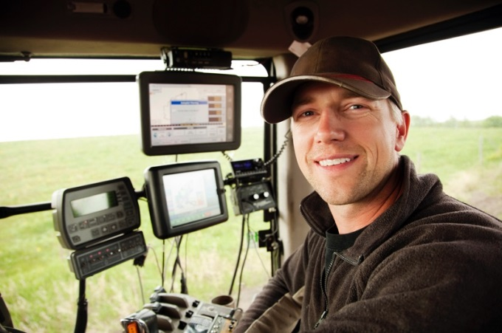


L’esprit de service, c’est notre engagement au quotidien
Fiabilité
Vous fournir des solutions sécurisées et efficaces pour votre activité, quand et où vous le souhaitez .
Disponibilité
Être à votre disposition et à votre écoute, à tout moment.
Anticipation
Anticiper vos besoins pour vous apporter les meilleures réponses: des informations pertinentes au bon moment pour agir.
Simplicité
Vous faire vivre en toute simplicité votre expérience digitale.
Responsabilité
Vous garantir une relation durable et fiable avec nous et être responsables du succès de vos projets.
Adaptation
Vous fournir un service personnalisé pour répondre à vos besoins et au développement de vos activités.

Slide 8
Le monde change à l’ère du digital…
La transformation digitale, […] désigne le processus qui consiste, pour une organisation, à intégrer pleinement les technologies digitales dans l’ensemble de ses activités, Dictionnaire du web
Pour mieux produire (ou différemment) les produits & services
Digitalisation des processus
Interaction avec des tiers
Réduction des coûts / délais de production
Pour offrir une meilleure expérience client … omni-canal
Acquisition des transactions (Terminaux & Objets connectés)
Autonomisation du client / usager (Self cares)
Homogénéisation des parcours / processus
Pour mieux connaître les clients / usagers
Data Analytics
Segmentation & ciblage
Communication digitale (réseaux sociaux, …)

Slide 9
… et les entreprises font face à de nouveaux défis
Maîtrise de la complexité
De nombreuses technologies concurrentes, à assembler pour produire un service
Sécurité des données
Des attaques croissantes, et des systèmes d’information à protéger
Enjeux
Agilité
Les infrastructures doivent pouvoir accompagner rapidement l’évolution des besoins
Disponibilité
La connectivité & l’infrastructure IT / Telecom doivent être stables et hautement disponibles pour accueillir des applications plus nombreuses et plus critiques

Slide 10





Nos atouts…
Au cœur des nouveaux usages digitaux
Des réseaux hautement disponibles & sécurisés
Un opérateur de services d’infrastructures IT / Telecom global
Une capacité d’action et d’accompagnement globale / locale s’appuyant sur des experts à tous les niveaux
Orange G7 est votre partenaire pour faire face à ces défis de transformation dans une approche globale

Slide 11





















































Nous vous conseillons et nous intégrons vos solutions de communication
Cloud
Relation client digitale
Cyberdefense
Nous inter-opérons avec vos solutions réseau, vidéo, équipements téléphoniques existants.
Nous construisons nos solutions avec les meilleurs partenaires du marché.
Certifications partenaires
Connectivité enrichie
Espaces collaboratifs
GOLD
PLATINUM/ELITE
Cisco
Microsoft
Polycom
Riverbed
Mobile Workspace
PREMIUM
GLOBAL
Alcatel
Plantronics
Juniper
Huawei

Slide 12

Orange G7: un positionnement B2B Global
Opérateur télécom convergent
Partenaire de services IT
Connectivité Mobile
Connectivité fixe
Connectivité internet
Sécurité
Cloud
Communications unifiées
M2M / IoT
Nous sommes un opérateur global de services IT / Télécom managés

Slide 13

Flexibilité
Cloud
Notes:
Our vision is to facilitate you in the successful transition towards a secure, connected, automated multi-cloud

Slide 14

des grandes entreprises iront vers des approches multi-cloud d’ici à 2021
Comment assurer le support et le management de vos applications et de vos plateformes de services
70%
Cloud
des nouvelles dépenses IT iront vers le Cloud en 2020
Comment réussir votre transformation vers le cloud ,à votre rythme, tout en rénovant l’existant ?
Vos enjeux
35%
L’adoption d’Applications Cloud Native va doubler
d’ici 2021 pour atteindre 42%
Comment optimiser le fonctionnement de vos applications pour plus de réactivité, d’agilité ?
x2
Notes:
Sources:
x2 => https://www.itpro.fr/applications-cloud-natives-accelerent-linnovation-21978 (Etude Capgemini 2017 menée par Longitude Research auprès de 900 experts IT et business en Europe, Etats-Unis et Australie)
35% => http://www.blog-idcfrance.com/le-cloud-computing-premier-pilier-de-la-transformation-numerique/ (IDC, Février 2017)
70% => http://www.blog-idcfrance.com/le-cloud-computing-premier-pilier-de-la-transformation-numerique/ (IDC, Février 2017)
Les services de cloud et traitement de l’information: définition et enjeux
L’objectif de ces services est de gérer les infrastructures informatiques et les applications d’entreprises.
Pourquoi dans le cloud?
De manière très pragmatique les entreprises sont intéressées par des services facturés à l’utilisation et qui apportent plus de flexibilité dans l’utilisation et la gestion des infrastructures techniques (Infrastructures as a Service) mais aussi offrent des environnements logiciels prêts à l’emploi pour le développement de nouvelles applications (Plateform as a Service) ou la mise à disposition d’application directement utilisables par les utilisateurs finaux (Software as a Service)
Il en résulte que le cloud est de plus en plus multiple avec des cloud adaptés à chaque usage, comme par exemple : la messagerie d’entreprise ; des solutions de gestion des contacts clients ; des services d’infrastructures pour la migration des applications existantes ; ou des plateformes de développement et déploiement de nouvelles applications métiers.
Mais cette simplicité et souplesse, si elle est mal orchestrée, peut à terme se révéler handicapante avec la nécessité de coordonner de nombreux services et fournisseurs que ce soit sur le plan des contrats, des coûts, de l’intégration des solutions ou de la sécurité.
Orange propose donc d’orchestrer et optimiser le multi cloud en simplifiant la gestion des services. A titre d’illustration Orange peut prendre en charge la gestion des bases de données où qu’elles se trouvent, y compris dans le cloud de fournisseurs tiers afin de mieux faire circuler les données au sein du SI
Nous accompagnons les clients sur l’évolution de leurs infrastructures et de leurs applications
D’une part avec une assistance en amont de projet, pour élaborer la meilleure stratégie et le meilleur chemin de transformation :
Gérer, à son rythme, les demandes d’évolutions du SI vers le cloud en rénovant l’existant
Être accompagné et conseillé afin de définir la meilleure stratégie pour réussir la migration vers le cloud (cloud readiness) sans avoir à supporter d’interruptions de services
Accélérer la mise à disposition des applications dans le cloud tout en rénovant l’existant pour optimiser et réduire les coûts (shift to cloud : opérer la migration technique d’appliacations « on premise » vers le cloud)
D’autre part, dans la transformation et l’évolution du parc applicatif : que ce soit pour la migration et le management des applications existante…
Assurer le support et le management de vos applications et de vos plateformes de services
Superviser les applications et les plateformes dans le Cloud en déléguant le management applicatif via une offre de service à la carte
Réduire les temps de développement, d’implémentation et de mise à jour des nouvelles applications
…ou dans le développement de nouvelles applications ou la fourniture d’applications prêtes à l’emploi…
Disposer d’applications tirant parti de tous les avantages du cloud : les clouds native apps
des applications qui fonctionnent de manière optimale dans le Cloud, tolérantes aux pannes, ayant une capacité native de mise à l’échelle et une élasticité infinie
Pour créer, tester et déployer de nouveaux produits et services basés sur logiciel avec une grande vélocité et à faible risque
composées de microservices indépendants les uns des autres, avec leur propre cycle de vie (microservices : Une architecture pour les CNAs, ou le service est décomposé en modules simples et faiblement couplés, communiquant entre eux par des APIs)
…en intégrant et en opérant la solution de bout en bout

Slide 15

Qui d’autre qu’Orange G7?
Cloud
Une position de leader reconnue
No1 des fournisseurs de services d’infrastructures cloud
fournisseur de solutions cloud computing, toutes catégories confondues
160 millions de données traitées par Orange G7 chaque minute
1600 experts pour vous accompagner
20 ans d’expérience dans le design et la migration d’applications IT
Fiabiliser votre cloud
Notre pôle d’expertise en cyberdéfense évalue les risques sur votre cloud. Vos données peuvent être hébergées dans nos datacenters dans le respect des règlements les plus stricts
Dimensionner vos plateformes
L’analyse des données massives issues de nos activités d’opérateur nous a conduit à maitriser l’optimisation des ressources de stockage et de calcul
Migrer vers le cloud
Nous avons les experts du cloud, de la sécurité et du réseau pour soutenir pleinement votre stratégie de migration vers le Cloud
Connecter vos clouds
Nos réseaux sécurisés transportent vos données entre les utilisateurs et nos datacenters dans le monde entier
Notes:
Notre proposition d’accompagnement sur le cloud
Conseiller en amont des projets
afin de définir la meilleur stratégie
et mettre en œuvre le meilleur chemin de transformation vers le cloud
Renforcer l’efficacité du parc applicatif
en migrant les applications et en assurant leur exploitation
et en mettant en œuvre des solutions en mode SaaS
Apporter plus d’agilité et de rapidité
en accélérant la mise en œuvre de nouvelles applications via nos technologies PaaS / DevOps
et en tirant partie de la puissance de traitement de vos données via les technologies Big data
Délivrer de nouvelles plateformes de services
en sélectionnant les meilleurs architectures cloud
en apportant notre savoir-faire en services managés
en accompagnant sur tout le cycle de vie de vos projets et solutions

Slide 16

Rappel de l’existant, de la vision et du besoin d’INNOV

Slide 17
L’existant chez INNOV
La production de Innov est assurée par deux DC on premise avec une infrastructure réseau legacy, interconnectés par MPLS. Les équipements sont identiques sur les DC’s , le détail est repris dans le graphique ci-dessous :
Innov dispose de :
233 sites interconnectés aux deux Datacenters en actif actif
Chaque site est connecté par une liaison MPLS de 2 à 10Mbps
02 liaisons 10Gbps pour l’ineterconnexion entre les deux Datacenters
2x1Gbps pour l’accès internet centralisé
Deux liaisons Mpls de 400Mbps et 1Gbps permettent l’interconnexion du HQ aux Datacenters

Slide 18
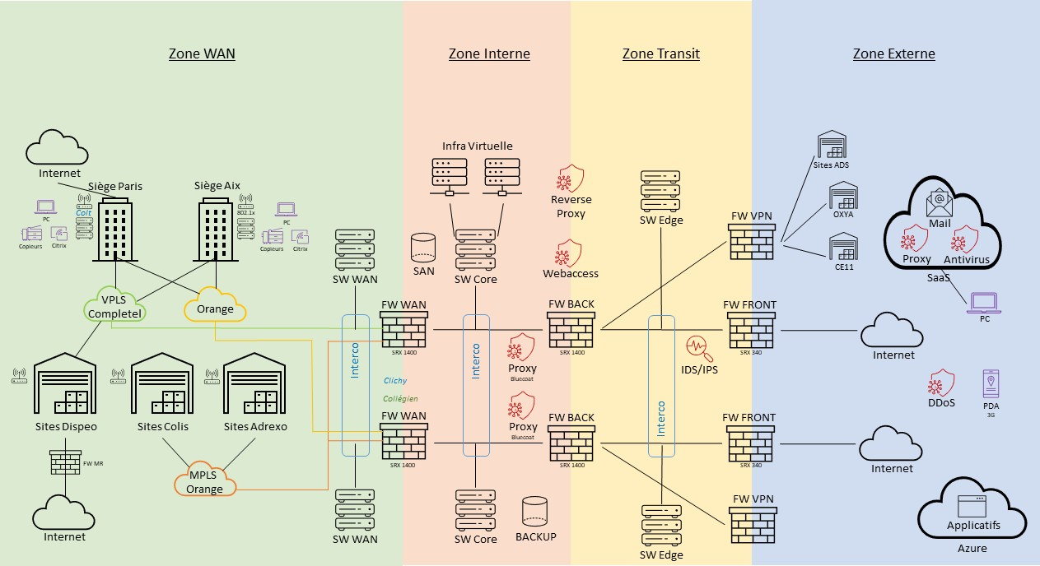
Synoptique de l’Existant
L’architecture legacy de la société Innov est constitué comme suit :
Une couche d’accès;
Une couche de routage,
Une couche de sécurité.
Cette architecture est structurée en quatre zones :
Zone WAN : pour l’interconnexion entre les sites et les Datacenters en MPLS avec des adresses privées;
Zone interne : qui constitue la couche basse de connectivité avec les serveurs d’applicatifs;
Zone de transit : qui constitue la DMZ;
Zone Externe : pour les applicatifs cloud et l’accès des utilisateurs mobiles.

Slide 19
Rappel de la Vision, stratégie et enjeux business d’INNOV
Vision :
INNOV souhaiterait voir son équipe IT s’orienter vers :
Gestion des projets de développement des applications;
Support aux utilisateurs pour la prise en main des applicatifs;
Outsourcer les opérations back end des machines (mise à jour, sécurité d’accès et intégrations des infra virtuels)
Stratégie
Réduire les investissements au maximum et disposer de capacité logiques et
projets à la demande ; tout en évitant les risques d’obsolescences technologiques programmés
Objectif :
Transformer la DSI pour lui permettre d’accompagner les métiers au quotidien et se décharger de la gestion des couches basses ; tout en gardant la main sur la stratégie IT et les architectures logiques.
Sécuriser la production : disponibilité des infrastructures & continuité de service
Agilité du SI : disposer de capacité à la demande
Recentrer la DSI sur les métiers : augmenter la capacité projets, industrialiser l’IT
S’appuyer sur une gouvernance efficace : un interlocuteur unique, garant du respect des SLAs

Slide 20
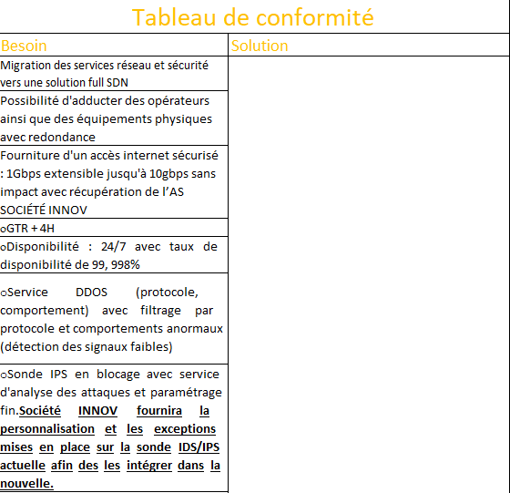
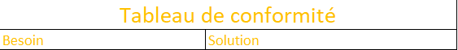
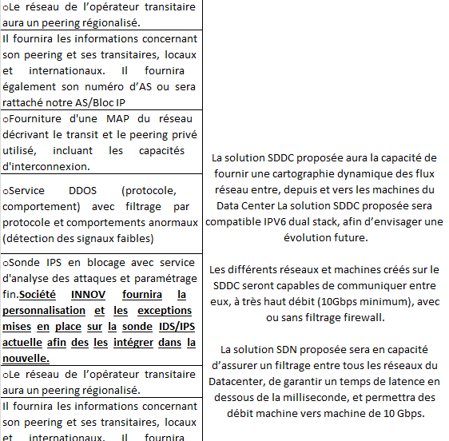
Les Attentes de INNOV Vs la solution d’Orange G7

Slide 21
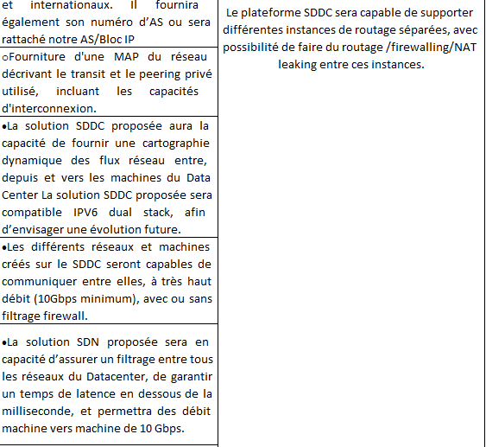
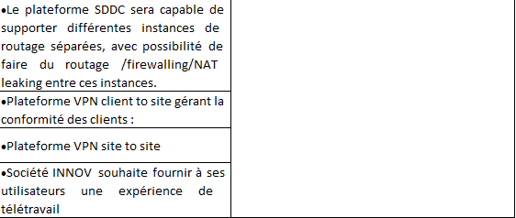
Les Attentes de INNOV Vs la solution d’Orange G7

Slide 22
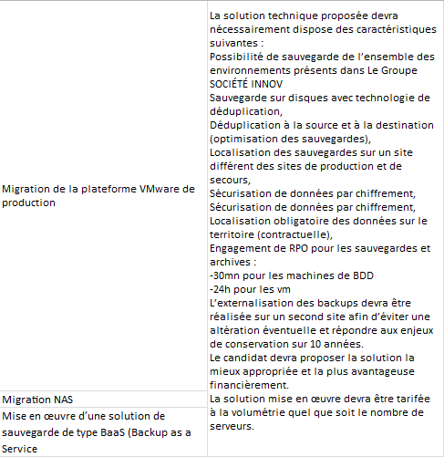
Les Attentes de INNOV Vs la solution d’Orange G7

Slide 23

SOLUTION TECHNIQUE CLIENT INNOV
Notes:
Sources
67% => http://www.servicesmobiles.fr/progression-de-l-iot-france-36155/ (source IDC, mars 2017)
89% =>https://www.channelnews.fr/entreprises-francaises-acquises-a-linternet-objets-71039 (Etude IDC 2 2017 IOT M2M )
83% => https://www.pac-online.com/83-des-soci-t-s-de-transport-europ-ennes-sont-pr-tes-renforcer-leur-iot (Etude PAC, CXP Group, nov 2017)
9% => http://www.zdnet.fr/actualites/objets-connectes-la-confiance-des-consommateurs-est-encore-tres-limitee-39861470.htm (étude Cisco IoT, dec 2017)
Les investissements dans l’IOT devraient franchir la barre des 1000 milliards de $ en 2020 (environ +15% chaque année) contre 674 Mds de $ en 2017. Un marché composé essentiellement des équipements IoT, des logiciels et des services
84% des entreprises ayant déployées une solution IoT ont constaté une croissance de son usage au cours des 12 derniers mois. Certaines industries avancent plus vite que d’autres comme l’automobile, le manufacturing ou l’electronique GP.
Cependant, 12% des entreprises ont jusqu’à 10 000 objets connectés, et seulement 6% en ont plus de 50 000.
53% des entreprises qui ont adopté l’IoT confirme un ROI.
85% des entreprises ayant des projets IoT considère que cela est un facteur clé de succès, quel que soit son secteur (le chiffre monte à 91% pour l’electronique GP et à 95% pour le retail)
(Etude IDC 2 2017 IOT M2M )
Bénéfices attendus par les entreprises:
Augmentation de l’efficacité: 55%
Réduction des coûts: 49%
Réduction des risques: 49%
Augmentation des revenus: 49%
(source vodafone IOT barometre 2017/18)

Slide 24
La Solution Technique
Afin de pouvoir répondre à la demande de Innov, nous proposons une solution basée sur les services offert par la Platform AZURE:
Pour la migration de l’environnement virtuel, nous allons utiliser le Microsoft Azure Cloud pour l’hébergements des VM’s;
La solution SDN pour la partie réseau sera basée sur la solution Virtual WAN de Microsoft Azure.
Azure VM’s cloud
VNET
Azur Virtual Hub standard
Internet
Express route
Innov Mobile users
Innov Branch
Innov HQ
Synoptique Interconnexion Azure virtual WAN

Slide 25
Le WAN Virtual de Azure
Définition:
Azure Virtual WAN est un service de mise en réseau qui combine un grand nombre de fonctionnalités de mise en réseau, de sécurité et de routage pour fournir une interface opérationnelle unique.
Ces fonctionnalités sont les suivantes: connectivité de branche(via une automatisation de la connectivité à partir d’appareils partenaires d’Azure Virtual WAN, tels que SD-WAN ou un CPE VPN),connectivité VPN site à site, connectivité VPN d’utilisateurs distants (point à site),connectivité privée(Express Route),connectivité intra-cloud (connectivité transitive pour les réseaux virtuels), interconnectivité Express Route de VPN, routage, Pare-feu Azure et chiffrement de connexion privée.
Les aspects de la sécurité seront gérés avec la fonction Azure firewall, qui permet la mise en place de toutes les règles de routage et de sécurité d’accès pour les flux entre machine virtuels et les utilisateurs.
Pour le cas de INNOV:
Tous les sites de Innov se verront interconnectés sur le Hub virtuel Azure régional de la région de France centre.
La connexion des sites distants de Innov avec le hub régional se fera via SD-WAN et pour le quartier général se sera avec une connectivité express route.
L’opérateur de transit qui est OBS se chargera de la configuration et l’intégration des CPE SD-WAN au niveau des sites distants.

Slide 26
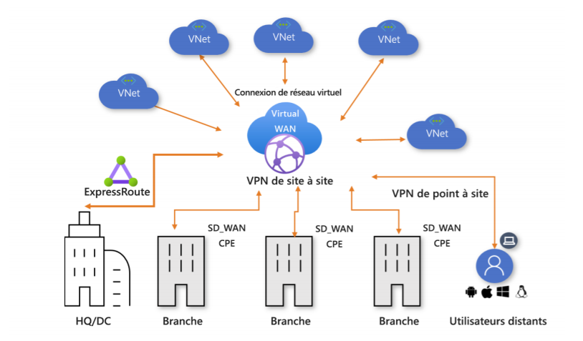
Architecture Fonctionnelle du Virtual WAN de Azure
Virtual WAN repose sur une architecture hub-and-spoke avec des fonctionnalités de mise à l’échelle et de performances intégrées pour les sites a rattachés au hub via des équipements (appareils VPN/SD-WAN), les utilisateurs (clients Azure VPN, openVPN ou IKEv2), les circuits Express Route et les réseaux virtuels.
Il offre une architecture de réseau de transit global où le« hub » du réseau hébergé sur le cloud permet une connectivité transitive entre les points de terminaison qui peut être répartie sur différents types de« rayons » (spoke). Les régions Azure servent de hubs auxquels vous pouvez vous connecter.
Tous les hubs sont connectés selon un maillage complet dans un réseau étendu virtuel standard, ce qui permet à l’utilisateur d’utiliser facilement le réseau principal Microsoft pour se connecter à n’importe quel spoke. Pour la connectivité entre membres spokes avec des appareils SD-WAN/VPN, les utilisateurs peuvent soit la configurer manuellement dans Azure Virtual WAN, soit utiliser la solution de partenaire CPE Virtual WAN (SD-WAN/VPN) pour configurer la connectivité à Azure. et emplacements Virtual WAN.

Slide 27
Architecture Transitoire pour la migration de Innov sur Azure Virtual WAN
Azur VM’s cloud
VPN site to site
VNET
Innov Collegien DC_1
Express route
Azur Virtual Hub standard
Internet
Express route
Private wan
Innov Mobile users
Innov Branch
Innov HQ

Slide 28
Les Etapes de la Mise en Place de La migration vers Virtual WAN
Étape 1 : Choisir le Hub virtuel, dans notre cas ce sera le hub du centre Nord de France
Étape 2 : Déploiement des hubs Virtual WAN
Étape 3 : Connexion des sites distants (Express Route et VPN) à Virtual WAN
Étape 4 : Test de la connectivité hybride par le biais de Virtual WAN
Étape 5 : Transition de connectivité vers le hub Virtual WAN
Étape 6 : Réplication de l’environnement Virtuel de DC Clichy vers Azure Cloud
Étape 7 : Synchronisation du DC on premise de Clichy et du Azure Cloud
Étape 8 : Optimisation de la connectivité locale pour exploiter pleinement Virtual WAN
La migration des 1100 VM’s vers le cloud Azure se fera via les outils de migration Azure qui sont :
Azure Migrate : pour les machines virtuels
DMS (database migration service ) : pour les base de données
Azure hybride : qui va faciliter les réutilisation des licences existants sur le cloud Azure.

Slide 29
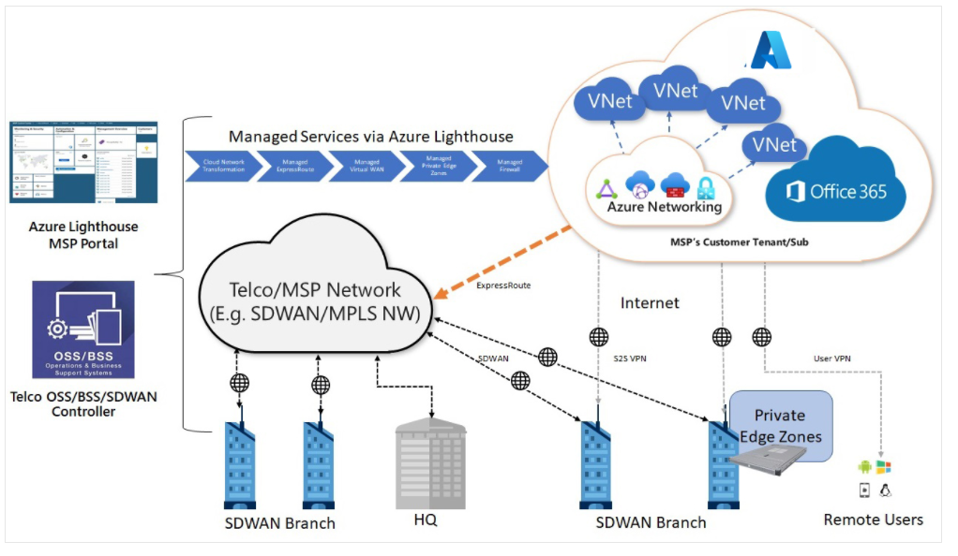
L’architecture Global avec les Chemins de Transite
L’architecture ci-dessous, représente la topologie globale de l’interconnectivité de INNOV sur le Cloud Azure

Slide 30















Dispositif opérationnel du RUN
Client
Traitement des incidents
En mode proactif, suite à une détection d'un incident par les outils de supervision
En mode réactif, suite à une remontée d’incident par les équipes du Client
Dispositif
Ce sont les mêmes équipes qui sont en charge de la gestion des OS / appli / middleware et des services ChatBot.
Utilisateurs habilités à déclencher le Service Desk
Responsabilité Orange Business Services
Cloud Store
Reporting et suivi (SDM)
Service Desk 24/7
Remontée
d’alarme
Ticketing
Console sup.
Niveau 1
Systèmes
de supervision
Action corrective
Équipes d’exploitation
Incident
Ticketing
Console sup.
Niveau 2
Action corrective / troubleshooting
Ingénierie support
Change & Training
Chatbot Manager
Infrastructure
et Services
Niveau 3
Notes:
Modification NCH:
ajout d’un lien Level 2 vers Editeurs/constructeurs/CSP
Suppression de la séparation entre level2 et level 3. 2 activités mais une seule équipe.

Slide 31

La gestion des changements Nos engagements
Garantie de Temps de Changement (ou GTC) désigne le Temps de Changement sur lequel Orange Business Services s’engage pour les changements décrits au catalogue (hors production) et validés en fonction du niveau de support souscrit.
 | Standard | Premium
Réalisation d’un changement simple | 24h | 8h
Réalisation d’un changement simple accéléré | 12h | 4h
Réalisation d’un changement complexe | 72h | 48h
Réalisation d’un changement complexe accéléré | 36h | 24h
Réponse à une demande de cotation pour un changement non standard | 5 JO | 3 JO

Slide 32

La gestion des incidents, Gestion des crises
Tour de contrôle piloté par le service desk
Ouverture d’un pont de crise technique dès la création d’un incident sévérité 1
Envoi de SMS au management opérationnel jusqu’à la résolution. Participation éventuelle au pont de crise.
Ouverture d’un pont de crise Client par le SDM pour se coordonner et communiquer.
Communication sur le pont en Français ou en Anglais selon le souhait du client

Slide 33

Nos engagements de services
Premium
Disponibilité : 99,5 %
GTR : 4h
Changement 8h/48h
SDM / CBM nommés
Couverture
24h/24 7j/7
Standard
Disponibilité : 99,5 %
GTR : 8h
Changement 24h/72h

Slide 34
Des plateformes hautement certifiées
ISO27001
ISO27017
ISO27018
ISO9001
ISAE3402
ISO 27001 est la principale norme pour la mise en place d’un système de management de la sécurité du système d’information. Il s’agit d’une norme internationale.
Une offre de cloud certifiée ISO27001, vous donne la garantie qu’un système de management de la sécurité du système d’information est en place pour assurer une gestion des risques, des vulnérabilités et des incidents de sécurité.
La norme internationale ISO 27017 permet de garantir la sécurité du cloud. Cette norme propose des mesures de sécurité dédiées à la sécurité du cloud en complément des normes ISO27001.
Choisir une offre de cloud certifiée ISO 27017, c’est avoir la garantie d’utiliser une offre pour laquelle la sécurité du cloud a été prise en compte et contrôlée en interne et en externe.
ISO 27018 permet de garantir la sécurité des données personnelles dans le cloud. Elle est complémentaires aux mesures proposées par ISO27001.
En choisissant une offre de cloud certifiée ISO 27018, vous avez la garantie d’utiliser une offre pour laquelle la sécurité des données personnelles dans le cloud a été éprouvée à travers des contrôles internes et externes annuels.
La norme internationale ISO 9001 est orientée satisfaction clients. Elle permet de garantir un service de qualité avec des processus uniformes et reproductibles
Choisir une offre de cloud certifiée ISO 9001, c’est opter pour une offre où la satisfaction client est au cœur des préoccupations d’Orange Business Services.
La loi Sarbanes-Oxley (SOX) a été voté suite à de nombreuses fraudes afin de mieux protéger les investisseurs. Suite à cette loi, l’AICPA (American Institute of Certified Public Accountants) a émis la norme « International Standards for Assurance Engagements » 3402 (ISAE 3402) permettant de définir les critères pour démontrer la conformité SOX lors du choix d’un prestataire externe (cloud, infogérance, etc.).

Slide 35








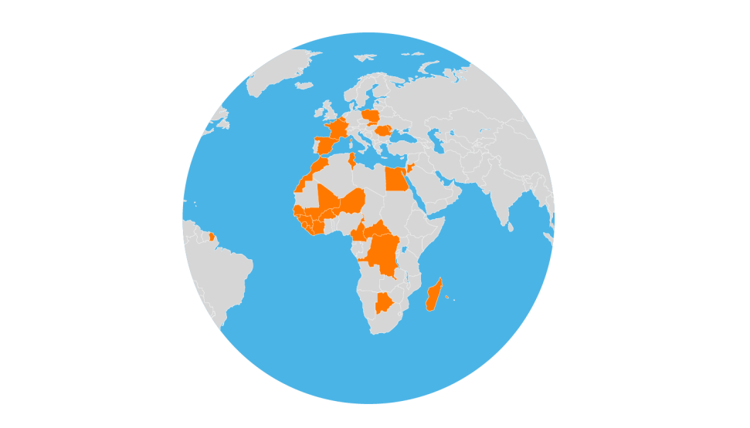



Des plateformes hautement certifiées
Customers
ISO 45001 : 2018 Certificat l Management de la santé et sécurité au travail
ISO 14001 : 2015 Certificat l Management de l’environnement
ISO 50001 : 2018 Certificat l Management de l’énergie
PCI DSS : 2020 Certificat | Sécurité des données de l’industrie des cartes de paiement
HDS : 2018 Certificat | Certification des hébergeurs de données de santé
Collaboration
Skills Improvement
Cust.eXperience

Slide 36

Quelques Références

Slide 37
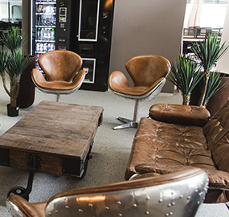

Un groupe de distribution de meubles et d’objets décoratifs
3 500 collaborateurs
262 magasins en europe pour un CA annuel de 910 m€
Enjeux
Consolider son image de marque en renforçant sa stratégie web grâce à un site web institutionnel
Enjeux
Sauvegarder le contenu de 11 000 postes utilisateurs dans le monde
Protéger jusqu’à 2 Go de données par utilisateur
Maîtriser et réduire les impacts sur le réseau
Intégrer ce service dans le cadre du déploiement des nouveaux postes Windows
Notre solution
Digital Applications Developement
conception et développement du site web
Formation des équipes à la MàJ du contenu et de l’infographie (utilisation de platform.sh pour accélérer développement et déploiements web)
Hébergement et maintien en condition opérationnelle sur infrastructure cloud souverain OBS
Bénéfices
Réduction de 90% des charges Ops/DevOps et de 60% des coûts IT
Des équipes qui se concentrent sur l’infographie
Mise à jour en continu
Haute disponibilité: 90,95%
Notre solution
Une solution de stockage as a Service sans investissement
Un prix flexible en fonction du Go sauvegardé, incluant le réseau
Des données protégées et hébergées dans les datacenters certifiés et sécurisés d’Orange Business Services
Bénéfices
Une sauvegarde automatisée et transparente pour les utilisateurs
Une gestion de la restauration en autonomie
Une optimisation des flux et du volume de données sauvegardées grâce à la déduplication

Slide 38


Un groupe de protection sociale
11 000 collaborateurs en France
15 millions de personnes et 500 000 entreprises assurés en France
Un groupe spécialisé dans l’installation et la maintenance d’infrastructures énergétiques et télécom
4500 techniciens
300 m€ de CA annuel
Enjeux
Réduire les coûts de ses infrastructures
Gagner en agilité et accélérer les évolutions applicatives
Migrer dans le cloud un parc de 700 applications
Enjeux
Améliorer la productivité avec
La modernisation de son SI
La rationalisation de ses processus de gestion
Notre solution
Prestation de conseil « Cloud Readiness Assessment »
Analyse de l’éligibilité des applications aux différentes formes de cloud, suivant les critères techniques
Recommandation de transition vers le Cloud Public
Bénéfices
Une stratégie cloud définie
Un plan de migration ouvert vers différents modèles de cloud suivant les usages
L’utilisation du cloud comme un levier de transformation digitale
Notre solution
Audit & cartographie du SI
Migration du SI sur une Infrastructures cloud hébergée, sécurisée et managée par Orange (OS et Middleware)
Dev et fourniture en mode SaaS de nouvelles applications métiers (Cloud Native Applications)
Service client sur toute la solution (connectivité, maintenance applicative…)
Bénéfices
100% de réponses aux besoins fonctionnels
Budget maitrisé
Diminution de 50% des coûts d’infrastructures et d’exploitation
Rapidité accrue dans le traitement des OT
Satisfaction des clients et des fournisseurs en forte hausse

Slide 39
Tarification
Ressources Azure Virtual WAN (SDN)
Produits | Quantité | Prix Uni ($) | Heures travaillées (mensuel) | Prix T ($) | Description
unité d’échelle VPN S2S | 233 | 720 | 24*30 | 167,7 | Unité d’échelle VPN S2S implique une capacité totale de la passerelle VPN de 500 Mbits/s (des instances doubles sont déployées pour des raisons de résilience) dans un hub virtuel selon un coût horaire de 0,361 $.
Une unité de connexion | 2 | 64 | 24*30 | 128,00 | s’applique à tout point de terminaison local/non-Microsoft se connectant aux passerelles Azure. Pour un VPN de site à site, cette valeur implique des branches. Pour un VPN utilisateur (point à site), cette valeur implique des utilisateurs distants. Pour ExpressRoute, cette valeur implique des connexions de circuit ExpressRoute. Par exemple : Une connexion de branche se connectant à Azure VPN dans un hub virtuel coûte de 0,05 $/h. Par conséquent, 100 connexions de branche se connectant à un hub virtuel Azure coûtent 0,05 $*100/h. Deux connexions de circuit ExpressRoute qui se connectent à un hub virtuel coûtent 0,05 $*2/h. Trois connexions utilisateur distantes se connectant à la passerelle P2S Azure Virtual Hub coûtent 0,03 $*3/h.
unités d’échelle ER | 6 | 12 | 24*30 | 72,00 | 1 unité d’échelle ER implique un total de 2 Gbit/s de passerelle ER dans un hub virtuel, pour un coût de 0,42 $/h. 5 unités d’échelle ER impliquent un total de 10 Gbit/s de passerelle ER au sein d’un réseau virtuel de hub virtuel facturé à 0,42*5 $/h. Paliers ER de 0,25 $/h de 6 à 10 unités d’échelle.
Unités d’infrastructure NVA | 1100 | 240 | 24*30 | 264.000,00 | Coût d’hebergement par VM; Dans la mesure où le Workload nous ramène à une moyenne de 224$ par VMs
VPN CLIENT TO SITE | 30 | 64 | 24*30 | 1920,00 | Trois connexions utilisateur distantes se connectant à la passerelle P2S Azure Virtual Hub coûtent 0,03 $*3/h.
Besoin en Bande Passante
Désignations | Quantité | Prix unitaire ($) | Prix Total ($)
Lien MPLS 10 Gbps | 2 | 30.000,00 | 60.000,00
Liens MPLS 2-10 Mbps | 233 | 250,00 | 58.250,00
Lien VPLS 1 Gbps | 1 | 400,00 | 400,00
Lien VPLS 400 Mbps | 1 | 350,00 | 350,00
Lien Internet 1Gbps + Arbor | 1 | 7.000,00 | 7.000,00

Slide 40

Merci

